Slide 1
Pronóstico del almacenamiento total de agua
Resultados del Proyecto 2
Random Forest, XGBoost y LSTM
Javier Valladares 23045
Ian Cumes 23236
Javier Cifuentes 23079
CC3084 Data Science Universidad del Valle de Guatemala
Semestre II de 2026 13 de octubre de 2026
Notes:
Tiempo sugerido 30 segundos
Presentar el problema, las tres familias y el propósito de comparar resultados fuera de muestra.
Fuentes de resultados: outputs/modelado/resumen_resultados.json y manifiestos de modelos. Datos: Zindi/ITU, https://zindi.world/competitions/one-step-ahead-of-drought-forecasting-global-water-storage-challenge

Slide 2
El problema y la información disponible
Pronosticar el TWS del siguiente mes calendario con información conocida hasta la emisión.
TWS integra reservas superficiales y subterráneas. Los productos GRACE llegan con retraso.
El 66.5 % del TWS actual está oculto en Test. El horizonte efectivo desde la última observación puede llegar a siete meses.
La tarea es regresión y se evalúa mediante RMSE en la escala estandarizada del reto.
Notes:
Tiempo sugerido 55 segundos
Explicar que el objetivo es continuo, que t+1 es calendario y que el horizonte desde el último TWS cambia con sus faltantes. No interpretar valores estandarizados como centímetros. Fuente oficial del reto.
Fuentes de resultados: outputs/modelado/resumen_resultados.json y manifiestos de modelos. Datos: Zindi/ITU, https://zindi.world/competitions/one-step-ahead-of-drought-forecasting-global-water-storage-challenge

Slide 3
Datos y hallazgos exploratorios
Característica | Entrenamiento | Test
Observaciones | 2,154,021 | 280,961
Meses observados | 138 | 18
Periodo de entrada | 2002-05 a 2015-08 | 2015-09 a 2018-12
Etiquetas | Disponibles | No disponibles
15,715 celdas de 1°. Faltan 22 meses del calendario de Train y el 80.3 % de las filas pertenece al hemisferio norte.
Notes:
Tiempo sugerido 55 segundos
Destacar cantidad de filas frente a cantidad de meses independientes. Explicar el calendario y el desbalance espacial. Las cantidades proceden de la auditoría local.
Fuentes de resultados: outputs/modelado/resumen_resultados.json y manifiestos de modelos. Datos: Zindi/ITU, https://zindi.world/competitions/one-step-ahead-of-drought-forecasting-global-water-storage-challenge

Slide 4
Comparación temporal antes de la prueba final
Etapa | Entrenamiento | Evaluación | Filas
Ajuste | Hasta 2010-12 | 2011-2012 presentes | 249,667
Confirmación | Hasta 2012-10 | 2013 presentes | 109,287
Prueba final | Hasta 2013-12 | 2014-2015 presentes | 265,447
La selección se fijó en 2013. La prueba final nunca se utilizó para ajustar parámetros o detener el entrenamiento.
Notes:
Tiempo sugerido 70 segundos
Describir selección de configuraciones y de familia. La última etiqueta de entrenamiento precede a la primera de evaluación. La fecha usada es el mes del objetivo. No dividir filas aleatoriamente.
Fuentes de resultados: outputs/modelado/resumen_resultados.json y manifiestos de modelos. Datos: Zindi/ITU, https://zindi.world/competitions/one-step-ahead-of-drought-forecasting-global-water-storage-challenge

Slide 5
Literatura y elección de las tres familias
Familia | Razón de inclusión | Antecedente
Random Forest | Interacciones no lineales y referencia tabular | Breiman 2001 y A. Y. Sun et al. 2021
XGBoost | Árboles secuenciales y regularización | A. Y. Sun et al. 2021
LSTM | Memoria hidrológica en secuencias | Palazzoli et al. 2025 y Li y Kusche 2026
Nueve antecedentes y dos fundamentos científicos. El informe incluye referencias APA y evidencia de indexación.
Notes:
Tiempo sugerido 55 segundos
Citar los antecedentes aplicados y distinguir reconstrucción de pronóstico. Random Forest y boosting aparecen en A. Y. Sun et al. 2021. Li y Kusche 2026 y Palazzoli et al. 2025 respaldan memoria temporal. DOI: 10.1029/2020WR028666; 10.1029/2025WR041710; 10.1038/s41597-025-04403-3.
Fuentes de resultados: outputs/modelado/resumen_resultados.json y manifiestos de modelos. Datos: Zindi/ITU, https://zindi.world/competitions/one-step-ahead-of-drought-forecasting-global-water-storage-challenge

Slide 6
Entradas causales compartidas
Seis meses calendario con ocho canales por paso: clima, TWS observable e indicadores de disponibilidad.
Nueve variables de contexto: estacionalidad, última observación y antigüedad, ubicación y tiempo transcurrido.
Las tres familias predicen una corrección respecto del último TWS permitido. No se usa información futura.
Máscara sintética de 67.21 %, aplicada por bloques temporales compartidos entre celdas.
Notes:
Tiempo sugerido 60 segundos
Explicar que los árboles reciben 57 valores aplanados y la LSTM la misma información organizada como secuencia y contexto. No usar target(t-1) para recuperar TWS oculto. El cero de relleno tiene indicadores explícitos.
Fuentes de resultados: outputs/modelado/resumen_resultados.json y manifiestos de modelos. Datos: Zindi/ITU, https://zindi.world/competitions/one-step-ahead-of-drought-forecasting-global-water-storage-challenge

Slide 7
Random Forest y ajuste de configuraciones
RF_1: 180 árboles, profundidad 18, mínimo 30 por hoja.
Notes:
Tiempo sugerido 55 segundos
Explicar tres configuraciones y elegir por RMSE de validación. La configuración seleccionada es RF_1. Los tiempos completos están en el informe. La mayor complejidad no garantiza mejor validación.
Fuentes de resultados: outputs/modelado/resumen_resultados.json y manifiestos de modelos. Datos: Zindi/ITU, https://zindi.world/competitions/one-step-ahead-of-drought-forecasting-global-water-storage-challenge

Slide 8
XGBoost y ajuste de configuraciones
XGB_1: profundidad 4, tasa 0.06 y 552 iteraciones.
Notes:
Tiempo sugerido 55 segundos
Explicar tres configuraciones y elegir por RMSE de validación. La configuración seleccionada es XGB_1. Los tiempos completos están en el informe. La mayor complejidad no garantiza mejor validación.
Fuentes de resultados: outputs/modelado/resumen_resultados.json y manifiestos de modelos. Datos: Zindi/ITU, https://zindi.world/competitions/one-step-ahead-of-drought-forecasting-global-water-storage-challenge

Slide 9
LSTM y parada temprana
LSTM_3: 64 unidades LSTM, 64 densas, dropout 0.25 y 1 época seleccionada.
Notes:
Tiempo sugerido 60 segundos
Describir una capa recurrente y una cabeza densa. Las tres configuraciones mejoraron inicialmente y luego sobreajustaron validación temporal. Se recuperó la mejor época, no la última. La red seleccionada usa el número de épocas fijado en validación.
Fuentes de resultados: outputs/modelado/resumen_resultados.json y manifiestos de modelos. Datos: Zindi/ITU, https://zindi.world/competitions/one-step-ahead-of-drought-forecasting-global-water-storage-challenge

Slide 10
Resultados de la prueba temporal reservada
Mejora frente a persistencia: RF 15.6 %, XGBoost 17.1 % y LSTM 17.6 %.
Notes:
Tiempo sugerido 65 segundos
Comparar siempre con referencias bajo la misma máscara y fechas. Estos resultados pertenecen a 265447 filas de 17 meses observados de 2014-2015. El archivo Test no tiene etiquetas y no aparece como una evaluación de precisión.
Fuentes de resultados: outputs/modelado/resumen_resultados.json y manifiestos de modelos. Datos: Zindi/ITU, https://zindi.world/competitions/one-step-ahead-of-drought-forecasting-global-water-storage-challenge

Slide 11
Disponibilidad de TWS y precisión
Se conservan la última observación conocida, su antigüedad y los indicadores de faltantes. La historia nunca se reconstruye con etiquetas ocultas.
Notes:
Tiempo sugerido 55 segundos
Mostrar que disponer del TWS actual cambia las condiciones de predicción. Los grupos tienen fechas diferentes, por lo que no se interpreta como efecto causal aislado. La tabla completa de antigüedad y región está en la entrega.
Fuentes de resultados: outputs/modelado/resumen_resultados.json y manifiestos de modelos. Datos: Zindi/ITU, https://zindi.world/competitions/one-step-ahead-of-drought-forecasting-global-water-storage-challenge

Slide 12
El error cambia entre regiones
La evaluación regional complementa el RMSE agrupado del reto. La transferencia a regiones completamente nuevas requiere otra validación.
Notes:
Tiempo sugerido 55 segundos
Relacionar el desbalance espacial y el error por región. No interpretar el promedio global como una garantía para todas las celdas. La evaluación usa ubicaciones conocidas y nuevas fechas.
Fuentes de resultados: outputs/modelado/resumen_resultados.json y manifiestos de modelos. Datos: Zindi/ITU, https://zindi.world/competitions/one-step-ahead-of-drought-forecasting-global-water-storage-challenge

Slide 13
Eficiencia e incertidumbre de la comparación
Algoritmo | RMSE | Ajuste s | ms / 1 000 filas
Random Forest | 0.7162 | 247.2 | 3.08
XGBoost | 0.7035 | 23.6 | 1.13
LSTM | 0.6989 | 18.3 | 2.76
Diferencia XGBoost menos LSTM: 0.0046. Intervalo por bloques [-0.0060, 0.0163], que incluye cero.
Notes:
Tiempo sugerido 70 segundos
Explicar tiempos locales con modelos cargados. La LSTM tiene el menor RMSE final descriptivo, pero la diferencia frente a XGBoost incluye cero en el intervalo de bloques temporales. La selección previa fue XGBoost. No atribuir superioridad universal al ganador de una sola prueba.
Fuentes de resultados: outputs/modelado/resumen_resultados.json y manifiestos de modelos. Datos: Zindi/ITU, https://zindi.world/competitions/one-step-ahead-of-drought-forecasting-global-water-storage-challenge

Slide 14
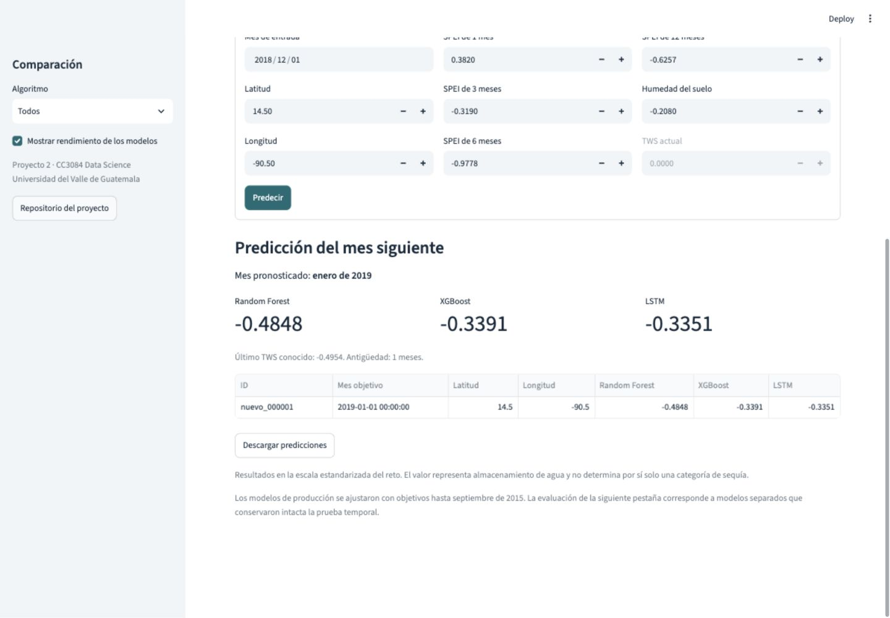
Aplicación para explorar y pronosticar
Formulario o CSV, preparación automática, comparación de modelos y descarga de predicciones. El rendimiento interactivo puede mostrarse u ocultarse.
Notes:
Tiempo sugerido 65 segundos
Demostrar la aplicación. La captura muestra una predicción real con modelos de producción. Se puede cargar CSV y elegir uno o los tres modelos. Las métricas provienen de modelos separados que conservaron la prueba reservada.
Fuentes de resultados: outputs/modelado/resumen_resultados.json y manifiestos de modelos. Datos: Zindi/ITU, https://zindi.world/competitions/one-step-ahead-of-drought-forecasting-global-water-storage-challenge

Slide 15
Conclusiones y límites de uso
XGBoost quedó seleccionado con 2013. LSTM obtuvo el menor RMSE final descriptivo, con una diferencia pequeña e incierta frente a XGBoost.
Las tres familias mejoraron la persistencia causal. La evaluación regional y por faltantes ayuda a interpretar esa mejora.
La aplicación comparte el preprocesamiento del entrenamiento y distingue prueba reservada de producción.
La evidencia corresponde a fechas futuras en celdas conocidas. No hay etiquetas de Test para verificar precisión en 2015-2018.
Notes:
Tiempo sugerido 60 segundos
Concluir sobre cumplimiento de objetivos y condiciones de validez. El resultado no es una categoría de sequía ni volumen físico. Test no tiene etiquetas y las fechas futuras pueden cambiar de distribución. Las 280961 predicciones por algoritmo están completas.
Fuentes de resultados: outputs/modelado/resumen_resultados.json y manifiestos de modelos. Datos: Zindi/ITU, https://zindi.world/competitions/one-step-ahead-of-drought-forecasting-global-water-storage-challenge

Slide 16
Entrega y reproducción del proyecto
Informe final en Word y PDF, con referencias APA, metodología, resultados y capturas.
Código y notebook ejecutado, modelos guardados, tablas, figuras y predicciones completas de Test.
Aplicación local: python -m streamlit run app.py
Repositorio: github.com/Javiervalladares1/CC3084-Proyecto2-Drought-EDA
Notes:
Tiempo sugerido 35 segundos
Indicar dónde están los entregables y el comando de la aplicación. El informe incluye once referencias científicas y bibliografía técnica, y explica el protocolo y los resultados. Aclarar que los datos originales se descargan desde Zindi para reentrenar.
Fuentes de resultados: outputs/modelado/resumen_resultados.json y manifiestos de modelos. Datos: Zindi/ITU, https://zindi.world/competitions/one-step-ahead-of-drought-forecasting-global-water-storage-challenge

